Slide 1
Start
UltraDemo
Team: 杨旭瑜 安迪 罗嘉飞 杨明锦
(Ordered by Room Number)
Program Manager: 华亮

Slide 2
Abstract
What is UltraDemo?
这个是一个编程实践平台，可以在上面写代码，编译，执行，并且可以查看图形化的数据结构。
UltraDemo支持单步执行，支持断点，支持查看当前作用域的变量，支持自动执行，支持自动执行速度选择，支持动画。

Slide 3
Abstract
Why a UltraDemo?
传统数据结构教学中，老师站在讲台上讲课，放着PPT，而学生坐在下面神游。 原因何在？因为学生缺乏实践机会，所以注意力难以集中。
于是UltraDemo诞生了！
UltraDemo提供一个自己动手实践的平台，我们可以在UltraDemo中编程，并且可以对数据结构可视化。

Slide 4
Architecture
User Interface
Framework
Business Services
System Layer
SystemControllers
Compiler
AnimationSystem
Virtual Machine
Debugger

Slide 5
Division of Labour
User Interface
Framework 杨旭瑜
Business Services
System Layer
SystemControllers 华亮
Compiler 罗嘉飞 华亮
AnimationSystem 安迪 杨明锦 华亮
Virtual Machine 华亮
Debugger 罗嘉飞 华亮

Slide 6
Animation Module
动画模块

Slide 7
AnimationSystem
AnimationFactory
我们将动画模块作为插件，可以动态添加新动画。我们的程序会自动扫描Plugins目录下的.dll插件，从其中导出CreateAnimationFactory()函数来创建各自的动画工厂。
动画模块我们采用工厂模式(Factory Method)作为解决方案。而动画工厂采用单例模式(Singleton)。

Slide 8
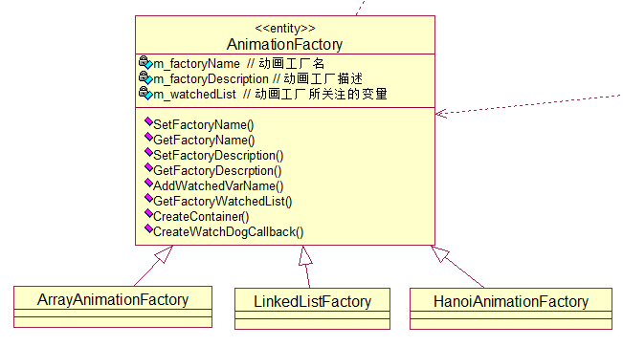
AnimationSystem

Slide 9
Enhance the System
用户的需求是无限的，所以我们设计的系统可以让用户扩充动画系统以支持更多的数据结构动画。

Slide 10
AnimationSystem
如何为系统添加新的动画模块
创建一个DLL并导出函数CreateAnimationFactory()为系统提供接口以创建动画工厂。
将DLL复制到Plugins目录下，重新打开系统便可在动画列表中找到新增的动画。
一种动画只需从AnimationFactory派生出新类并实现其接口便可作为新的动画插入到我们的系统中。

Slide 11
AnimationFactory
实现动画工厂
从抽象动画工厂中派生出自己的动画工厂
设置动画工厂名
添加动画工厂描述
添加动画工厂所需要关注的变量
编写动画工厂处理关注变量的回调函数
绑定工厂产品(动画容器Container)

Slide 12
Implemtation
动画关注变量的实现
虚拟机每执行一条指令，“调试器”中的WatchDogDebugger会使用当前动画工厂创建出来的回调函数处理当前作用域变量列表，并将处理结果发送到由动画工厂创建出来的动画容器中

Slide 13
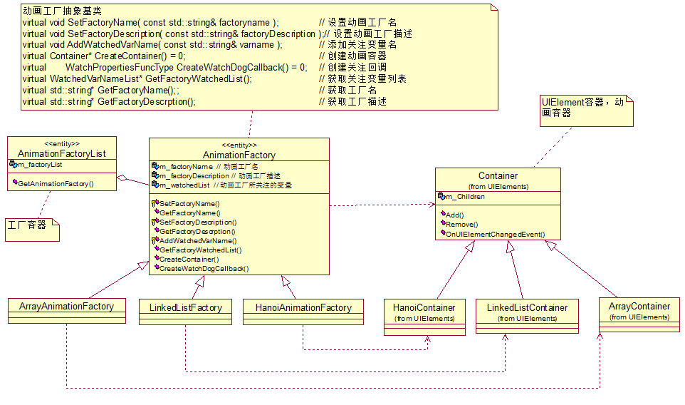
Factory Pattern

Slide 14
Compiler
Scanner
Parser
Symbol Table
Imm2Asm

Slide 15
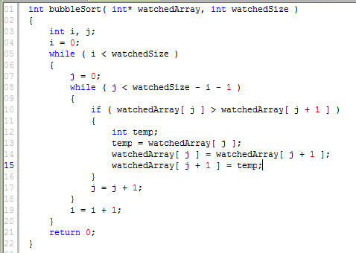
Code

Slide 16
Compile Procedure
语法器Parser生成语法树
语法树节点(TreeNode派生类) 可以自调用根节点的Gen完成整棵语法树的中间代码生成
生成器Imm2Asm通过中间代码与符号表生成汇编代码。

Slide 17
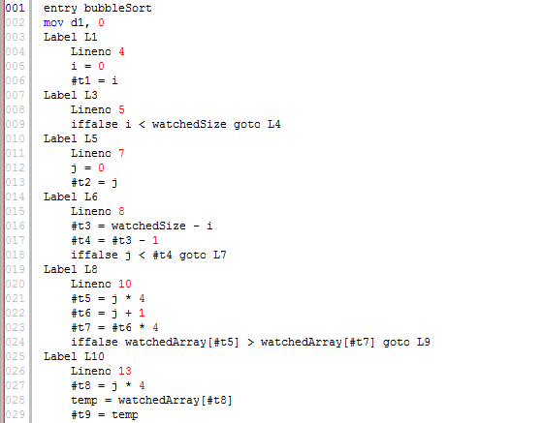
Intermediate Code

Slide 18
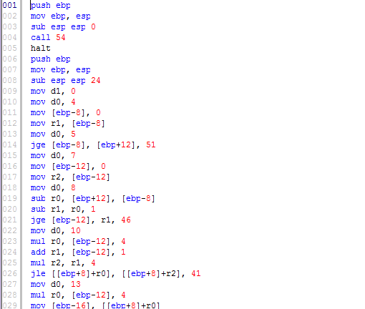
Assembly Code

Slide 19
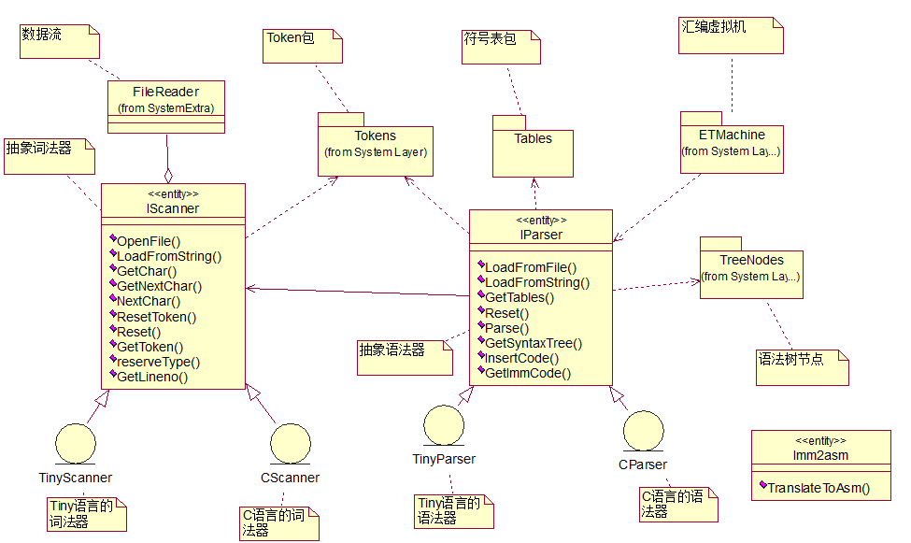
Compiler Class Diagram

Slide 20
设计理念
在程序第一版时是基于语法树解释运行，后来发现通用性太低，解释器设计复杂，所以改变为解释运行汇编。
而不管多么复杂的语言，不管多么纠结的逻辑，不过多么高深的语法，都可以翻译成简单的汇编语言。
而在汇编中语言结构只有顺序执行和跳转，所以设计的复杂性不在虚拟机而在于从高级语言翻译成汇编。

Slide 21
ETMachine
ETMachine有自己的硬件架构,如处理器、堆栈、寄存器等,还具有相应的指令系统。
ETMachine的指令系统为IA32指令集的子集。支持立即数寻址，寄存器间接寻址方式。
因为是虚拟机中运行的指令，所以mov指令支持Mem to Mem拷贝。

Slide 22
栈的实现
内存可以视为一个扁平的字符数组，栈在其中。
栈是从高位往低位增长
ebp标记着当前栈帧的基址，esp标记着当前栈顶。
压栈指令push通过esp-4实现
出栈指令pop通过esp+4实现

Slide 23
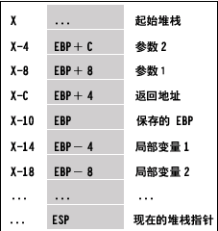
栈的实现
函数调用时栈的场景
而这些都是可计算的，只需通过偏移地址便可访问变量
Back

Slide 24
逐条语句执行
因为一条语句会被翻译成多条汇编指令，所以仅仅从指令是无法在外面定位目前执行到了哪条语句。
所以在做汇编翻译时，我们在其中安插指令，在每条语句的翻译出的诸多汇编代码前将当前行号保存在调试寄存器中。

Slide 25
断点的实现
用户在界面设置了断点，程序会保存断点列表。
Virtual CPU默认处于调试模式，在每执行一条指令后会“中断”，调用“中断服务程序”，“中断服务程序”再将当前场景发送到一系列调试器中（观察者模式作为解决方案），其中包括派生于IDebugger的BreakPointDebugger来处理断点。如果当前调试寄存器中保存的行号存在于断点表中，那么通知虚拟机暂停。

Slide 26
当前作用域变量监控的实现
当前函数的作用域下变量都保存在ebp起于而终于esp的栈帧处，而参数保存在ebp向高位处。通过esp-x我们可以取得局部变量，通过esp+x我们可以取到参数。而这一切都是可计算的，所以再通过符号表（保存着变量偏移地址）就可以完成变量名和值的联系。
栈帧图

Slide 27
获取关注变量的实现
和运行时信息的实现基本一样，只是再根据动画工厂创建出关键字处理函数处理当前作用域变量表，动画工厂创建出的处理函数会自动将自己需要的变量打包为一个结构体返回，返回结果会被一系列调用发送到同个动画工厂创建出来的动画容器中。

Slide 28
Realization
对于调试器的建模，我们将其视为一个中断服务程序，CPU默认运行在调试模式，每执行一条指令便会中断调用调试器的中断服务。我们可以动态将调试器添加到CPU中，所以我们的调试器不唯一，关系为一个CPU对应着多个Debugger。所以我们采用观察者模式作为解决方案。

Slide 29
改进的观察者模式
我们改进了传统的观察者模式(Observer Pattern)，将其与适配器模式结合(Adapter Pattern)。
按照传统Oberver Pattern建模，VCPU作为Subject，而IDebugger的派生类作为观察者则需要实现一个IObserver接口，或者由IDebugger实现IObserver 。

Slide 30
改进的观察者模式
而如果想将已有的系统作为观察者注册到Subject中，必须修改已经完成的系统使其实现IObserver，这样有悖于开放封闭原则。所以我们增加一个包装器Wrapper作为适配器，即可将已有的系统通过适配器作为观察者注册到系统中。

Slide 31
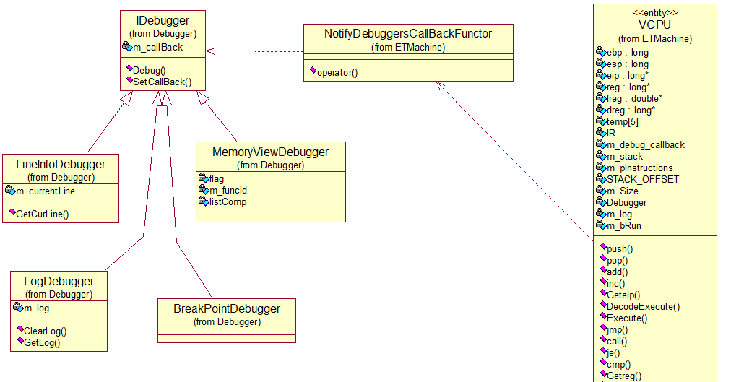
改进的观察者模式

Slide 32
继续改进
为了能够让IDebugger的行为支持动态拔插，我们采用策略模式作为解决方案。

Slide 33
Functor
What is a Functor?
仿函数，一个对象行为像函数，但是比一般函数更灵巧，因为它可以拥有状态。
执行速度通常比函数指针快。

Slide 34
Impression
建模的目的在于理解，而不在于文档。
不要重新发明车轮（或者更差的是，没有充气车胎的轮子），所以我们从设计模式中寻求帮助。
在面向对象开发中，至关重要的是熟练地为软件对象分配职责。

